Slide 1
GOTSF KPI 预测与异常检测
项目总结与交互演示
4 项 KPI · LSTM 联合预测 · 4 种异常检测方法
第八周交付 | 2026 年 10 月
Notes:
讲述范围：本次收敛为 GOTSF 独立工程。旧 Week1 至 Week7 保留备份。当前系统为离线实验和交互分析，不是实时生产告警平台。来源：本地 core 与 assets，docs/第八周_GOTSF项目技术报告.docx。

Slide 2
两项任务使用不同粒度的数据
 | KPI 预测 | 异常检测
数据粒度 | 网络级小时汇总 | 90 个小区的小时波束均值
输入尺度 | 24 × 4 个 Z-score 数值 | 单小时 4 个源尺度观测
训练 / 验证 | 816 / 144 个窗口 | 60,480 / 15,120 点每 KPI
测试 | 144 个一步预测窗口 | 30,240 点每 KPI
Notes:
来源：assets/prediction/data/manifest.json；assets/anomaly/DLPRB/reference_assignments.json；evidence/migration_audit.json。预测最终使用训练加验证的 960 窗口拟合。检测每项跨 90 小区汇总，两个测试段各 168 小时，分开展示。

Slide 3
LSTM 如何完成下一小时预测
过去 24 小时 × 4 项 KPI
按小时读入 → 32 维 LSTM 状态 → 线性层 → 下一小时 4 项预测
单层、单向，共 4,996 个可训练参数。
Adam + 均方误差；学习率 0.003，最终拟合 80 轮。
网页加载 seed 42 的冻结权重，用户编辑输入不会重新训练。
Notes:
来源：core/models.py；assets/prediction/models/LSTM/run.json；assets/prediction/data/manifest.json。各时间步共享权重，初始隐藏状态与记忆状态默认零。Adam/MSE；最终固定 80 轮，选择阶段使用验证平均 RMSE 与 patience=12。预测不是多步递归。

Slide 4
144 个历史窗口的预测结果
KPI | MAE | RMSE | R²
DLPRB | 0.0444 | 0.0590 | 0.9581
DLThpVol | 0.0322 | 0.0412 | 0.9524
DLThpTime | 0.0368 | 0.0470 | 0.9673
MR_number | 0.0436 | 0.0564 | 0.9750
误差单位为 Z-score；本表使用完整测试集。
Notes:
来源：evidence/current_prediction_metrics.csv，2026-10-03 本机 CPU 复算。MAE/RMSE 在 Z-score 尺度；不是物理误差单位。输入沿用原全源统计预处理，存在信息泄漏局限，不能作为严格部署基准，也不证明优于所有其他算法。

Slide 5
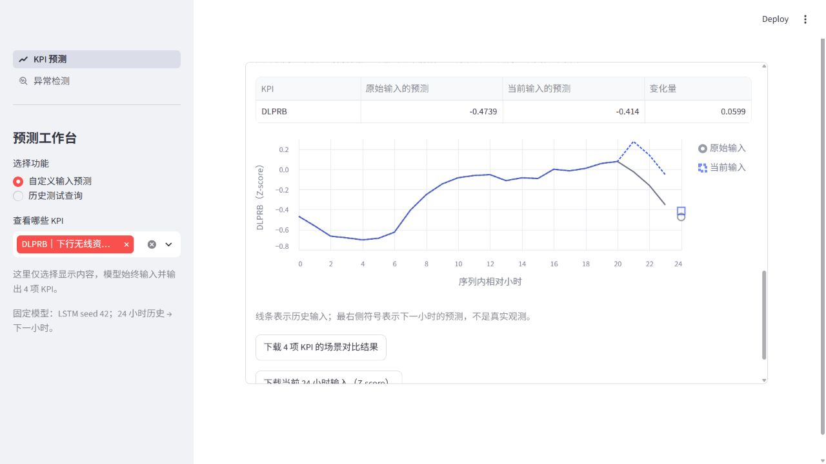
演示一 修改历史输入并比较预测
Notes:
实际截图：week7/用户说明书制作/screenshots/02_prediction_result.png，原系统操作记录。新工程保留同一交互流程，自动化页面测试通过。演示顺序：自定义输入，第一测试窗口，DLPRB 最后 3 小时加 0.30，点击应用后再预测。解释原始预测、当前预测与变化量；0.30 是 Z-score，不是 30%。支持恢复、下载和历史结果筛选。

Slide 6
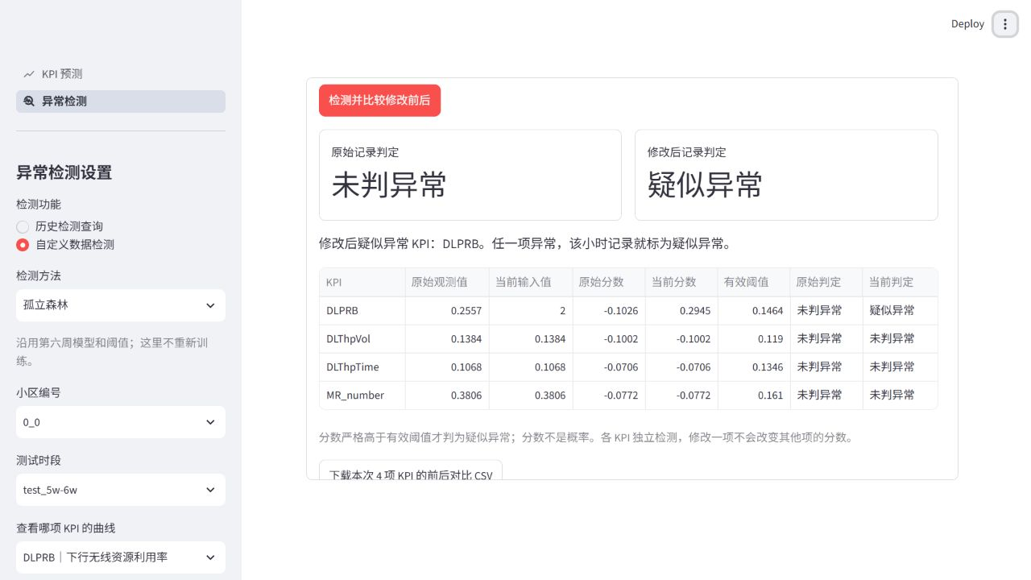
演示二 修改观测并查看异常判定
Notes:
实际截图：week7/用户说明书制作/screenshots/07_custom_anomaly_result.png。场景：孤立森林，0_0 小区，test_5w-6w，小时 840，把 DLPRB 改为 2；分数约 -0.1026→0.2945，有效阈值约 0.1464。其他 3 项不变。系统支持 3σ、IQR、孤立森林、One-Class SVM。每项独立检测，记录级任一异常即异常；分数不是概率，缺失状态不强行判正常。来源：core/anomaly.py、tests/test_system.py。

Slide 7
典型事件 传输量与传输时间持续偏高
小区 1_1 · 1724 至 1750 小时 · One-Class SVM
KPI | 事件内异常点 | 事件峰值小时
DLThpVol | 26 / 27 | 1741
DLThpTime | 23 / 27 | 1732
DLPRB | 2 / 27 | 1727
MR_number | 1 / 27 | 1745
优先核查业务量与调度变化，再看排队、时延、丢包和采集日志。
共同变化是排查线索，不能直接认定拥塞、攻击或用户激增。
Notes:
来源：evidence/root_cause_case.csv；原第六周_异常根因分析报告.docx GOTSF 案例。对象 1_1，One-Class SVM，事件 1724 至 1750，共 27 点。87 点邻域残差 Spearman：传输量与传输时间 rho=0.924，Bonferroni 164 比较后 p=7.954e-14，区间 [0.714,0.981]，沿用原实验口径。本版是离线案例，不是网页自动因果诊断。

Slide 8
交付结果与验证边界
独立 GOTSF 工程、技术报告、操作说明和演示 PPT。
本地 Git 仓库 + Git bundle + ZIP；旧代码保留，不上传 GitHub。
144 个预测窗口、483,840 次异常判定完成新旧核对；12 项测试通过。
下一步：训练期独立拟合预处理；补充真实故障标签和日志；再评估部署。
Notes:
来源：evidence/migration_audit.json；evidence/test_summary.json；README.md；docs/整理与数据来源.md。新旧代码同 CPU 推理差异为 0，原 GPU 档案最大差约 5.63e-6。没有新电脑全新安装或生产并发压测。用户确认只交付本地 Git 仓库、bundle 和 ZIP，不上传 GitHub。后续公开前核实数据再分发条款。

